Slide 1



Особенности преподавания истории и обществознания в контексте реализации обновленных ФГОС ООО, ФГОС СОО и введения ФООП
1. Школьное историческое образование в 2023/24 учебном году: нормативы и особенности организации образовательного процесса
2. Федеральные рабочие программы по истории и обществознанию, государственные учебники по истории
3. Качество исторического и общечеловеческого образования в Пермском крае: итоги государственной аттестации по истории в 9-х и 11-х классах, итоги мониторинга функциональной грамотности

Slide 2
Особенности преподавания истории и обществознания в контексте реализации обновленных ФГОС ООО, ФГОС СОО и введения ФООП
Спикеры:
Женина Лариса Викторовна- зав. кафедрой общего образования ЦНППМПР ИРО ПК, к.и.н., доцент
Корчагина Ольга Игоревна — зав. кафедрой , преподаватель
Конькова Елена Александровна- преподаватель
Босенко Ирина Владимировна - учитель высшей категории МАОУ «Гимназия 4 имени братьев Каменских», председатель предметной комиссии по обществознанию

Slide 3
Особенности преподавания истории и обществознания определяются регламентирующими нормативными документами:
Федеральный государственный образовательный стандарт
Федеральная основная общеобразовательная программа (Федеральная рабочая программа)
Концепция учебного предмета История России,
Концепция учебного предмета Обществознание

Slide 4
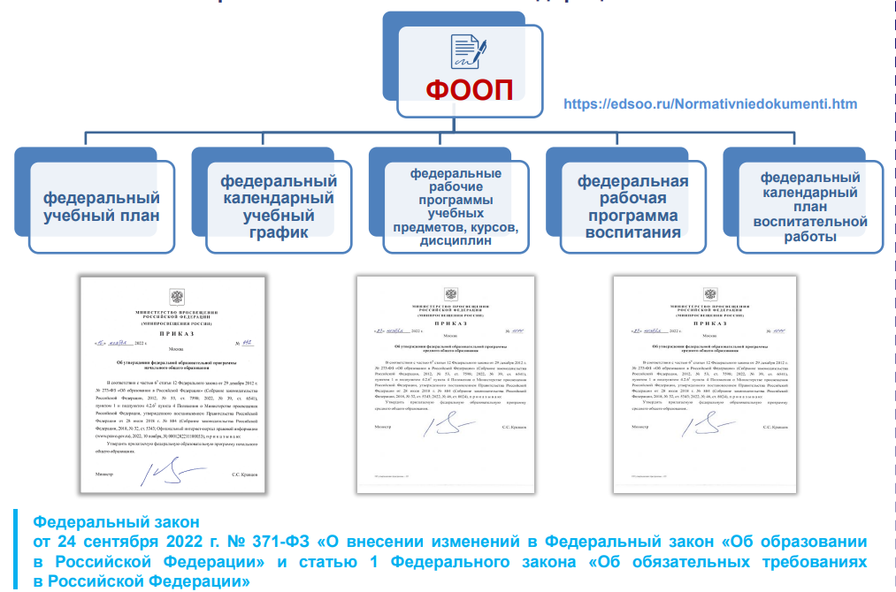
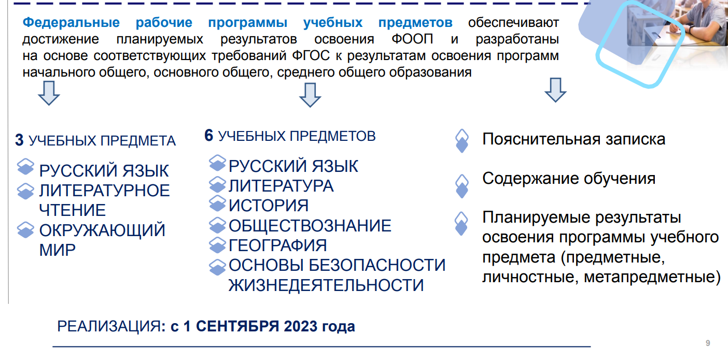

Slide 5
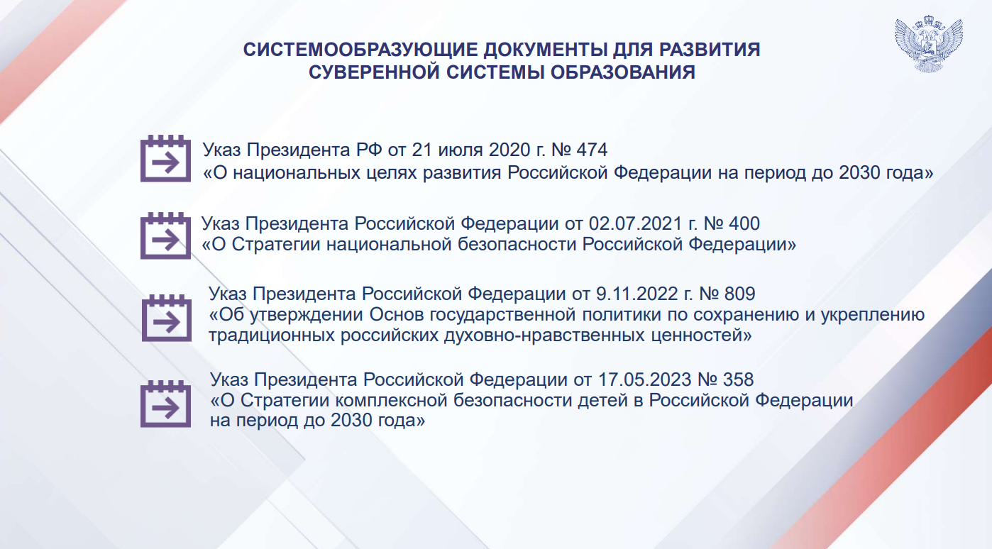

Slide 6
Особенности преподавания истории в соответствии с нормативными документами в основной школе:
Один предмет ИСТОРИЯ
2 курса
ИСТОРИЯ РОССИИ, ВСЕОБЩАЯ ИСТОРИЯ
На основной ступени образования в 2023/24 уч.г. реализуются в полном объёме обновленный Федеральный государственный образовательный стандарт основного общего образования (ФГОС ООО) в 5-7 классах и ФОП ОО.
В 8-9 классах реализуется действующий ФГОС ООО и ФОП ООО
На изучение истории в 5-8-х классах предусмотрено по 2 часа в неделю. В 9-х классах 2,5 часа, за счет введения нового модуля «ВВЕДЕНИЕ в новейшую историю».
С 5 по 9 классы курсы истории России и всеобщей истории изучаются последовательно друг за другом, в хронологических рамках, которые определены Историко-культурным стандартом. При этом следует учитывать, что по сложившейся традиции время на изучение истории России и всеобщей истории находится в отношении как 1/3.
Непременным требованием стандарта является обязательная синхронизация периодов российской и всеобщей истории
По сложившейся традиции учебный год в каждой параллели (с 6 по 9 кл.) начинается с изучения всеобщей истории, затем изучается история России. Однако, в силу частных причин учитель может изменить указанную последовательность изучения, обосновав своё решение в Пояснительной записке к рабочей программе.
Напоминаем, что в рамках обновленной линейной модели изучение всеобщей истории и истории России заканчивается в 9 классе событиями начала ХХ века (до первой мировой войны 1914 г.).

Slide 7
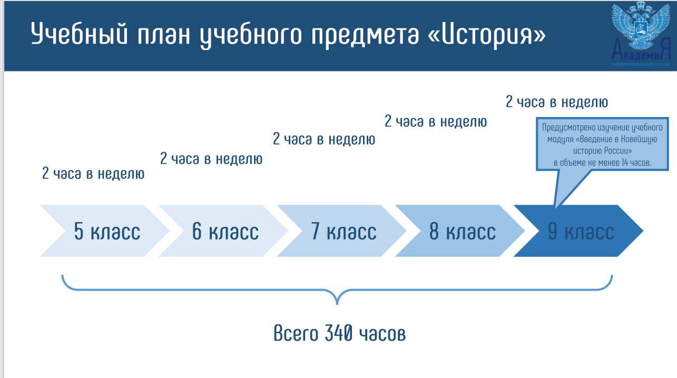
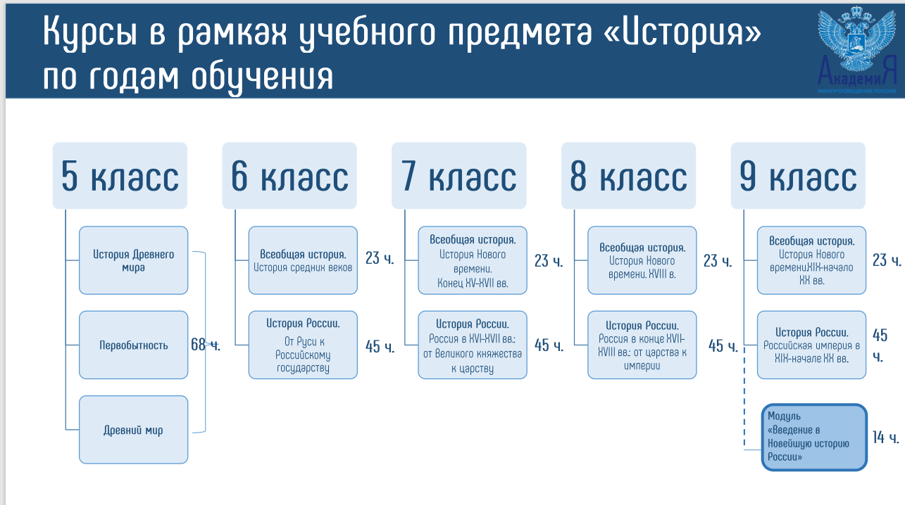
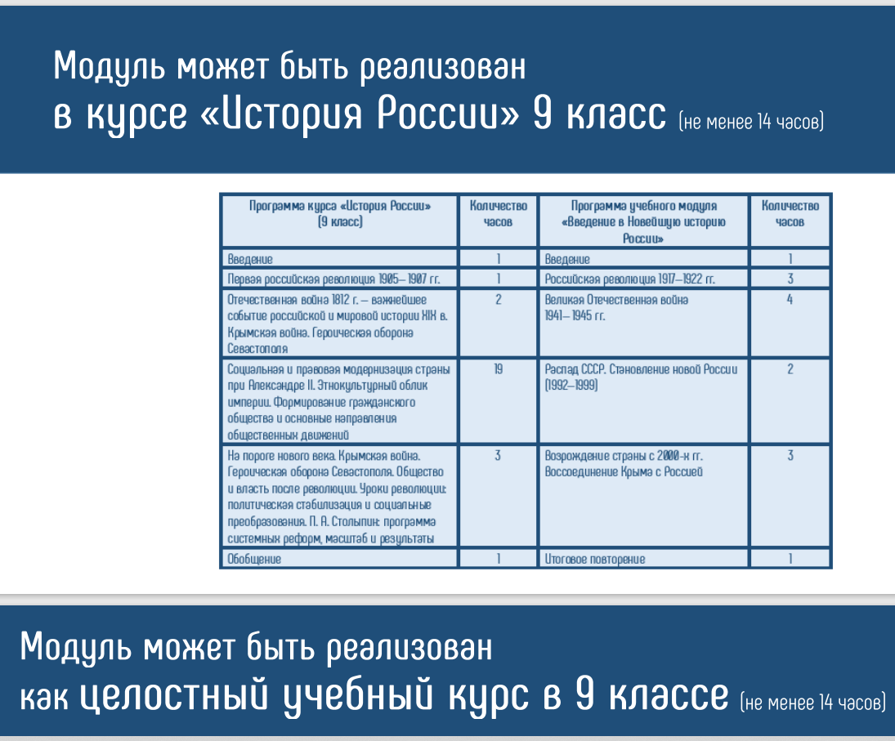

Slide 8
Особенности преподавания обществознания в соответствии с нормативными документами в основной школе:
На основной ступени образования в 2023/24 уч.г. реализуются в полном объёме обновленный Федеральный государственный образовательный стандарт основного общего образования (ФГОС ООО) в 6-7 классах и ФОП ООО.
В 8-9 классах реализуется действующий ФГОС ООО и ФОП ООО
На изучение обществознания в 5-9-х классах предусмотрено по 1 часу в неделю.
С 6 по 9 класс курсы обществознания изучаются последовательно друг за другом.
Непременным требованием стандарта является обязательное следование формулировкам тем федеральных рабочих программ

Slide 9
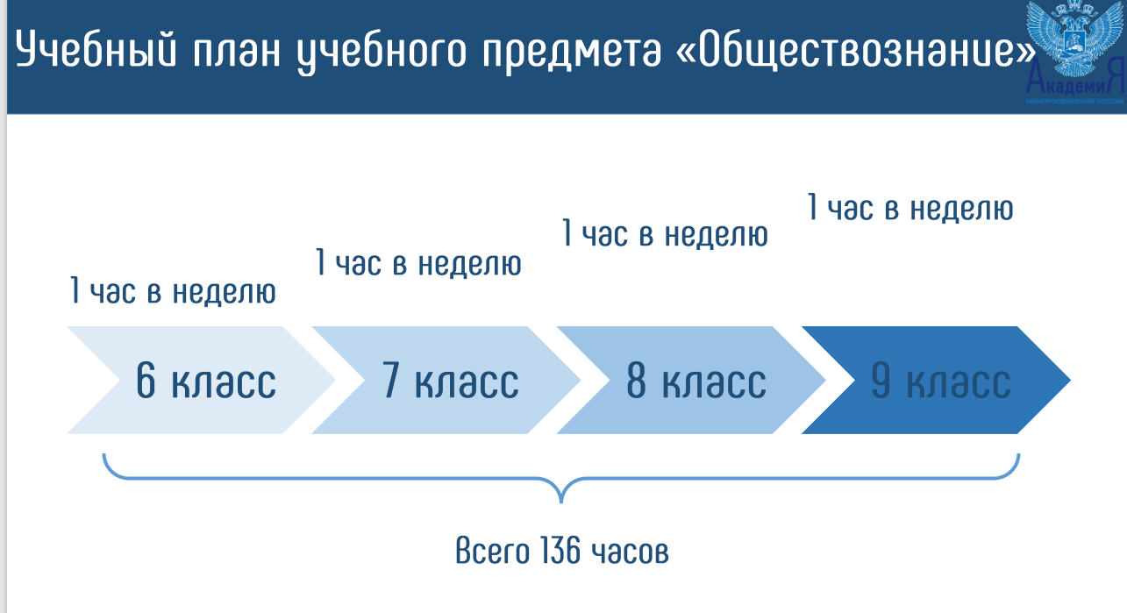
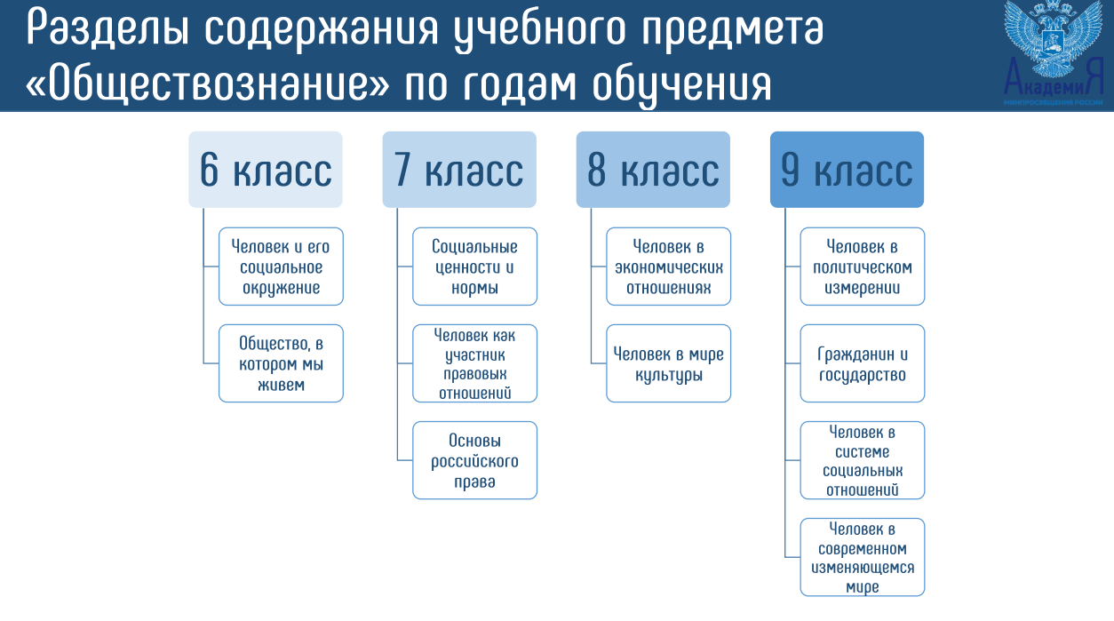
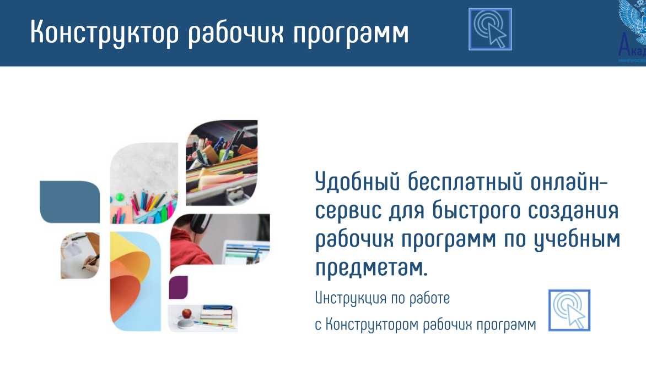

Slide 10
Один предмет ИСТОРИЯ
2 курса:
ИСТОРИЯ РОССИИ, ВСЕОБЩАЯ ИСТОРИЯ
Особенности преподавания обществознания в соответствии с нормативными документами в средней школе школе:
На основной ступени образования в 2023/24 уч.г. реализуются в полном объёме обновленный Федеральный государственный образовательный стандарт основного общего образования (ФГОС ООО) в 10 классах и ФОП СОО.
В 11 классах реализуется действующий ФГОС СОО и ФОП СОО ( программа и результаты)
На изучение обществознания в 10-х классах предусмотрено по 2 часу в неделю (база), 4 часа (профиль)
В 11 классе обществоведческими курсы преподаются по действующим планам ( профильные классы, индивидуальные планы)
Непременным требованием стандарта является обязательное следование формулировкам тем федеральных рабочих программ

Slide 11
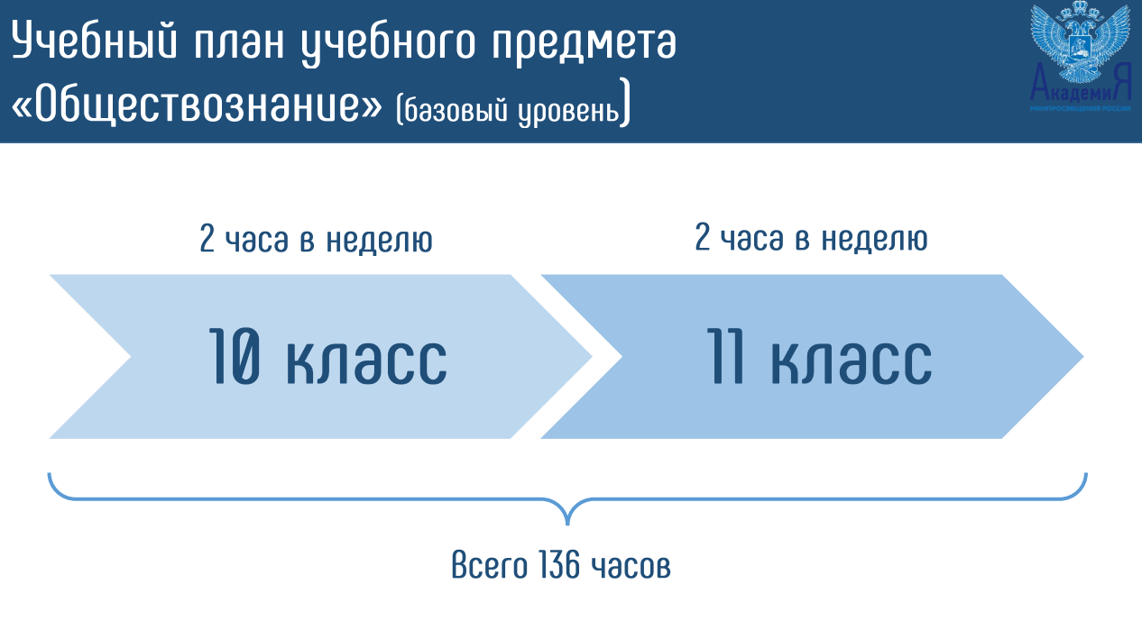
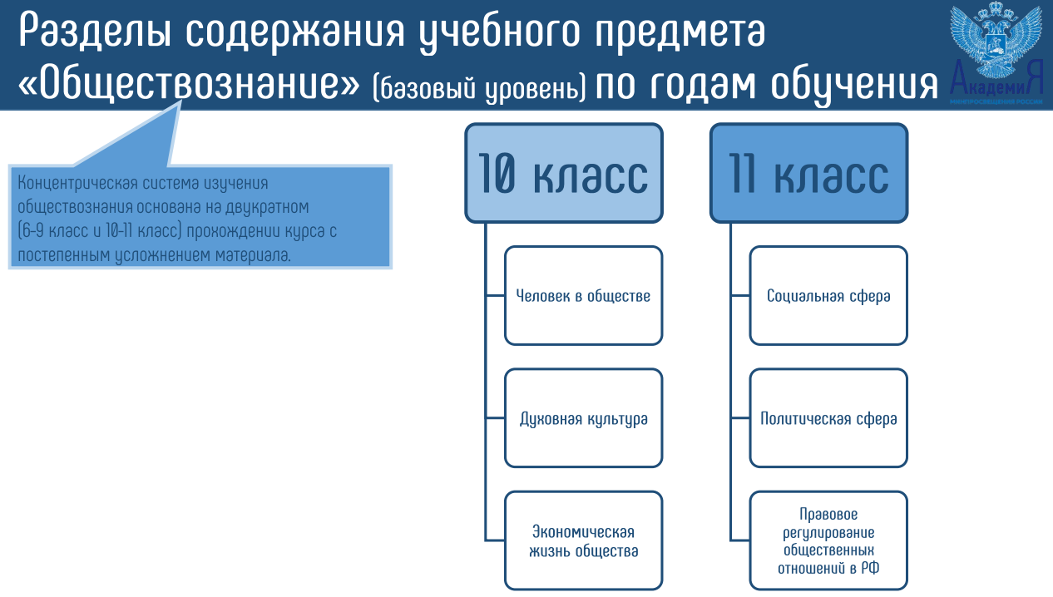

Slide 12
Особенности преподавания истории в соответствии с нормативными документами в средней школе:
На параллели 10-х классов с началом 2023/24 уч.г. одновременно стартуют два параллельных процесса: переход на ФГОС среднего общего образования и на ФОП СОО.
На изучение истории в 10-х классах предусмотрено по 2 часа в неделю (база). ,4 часа (профиль)
В 11 классе история преподается по действующим планам ( профильные классы, индивидуальные планы)
Непременным требованием стандарта является обязательная синхронизация периодов российской и всеобщей истории
Напоминаем, что в рамках обновленной линейной модели изучение всеобщей истории и истории России заканчивается в 9 классе событиями начала ХХ века (до первой мировой войны 1914 г.). в 10-11 класса -изучение истории XХ в.

Slide 13
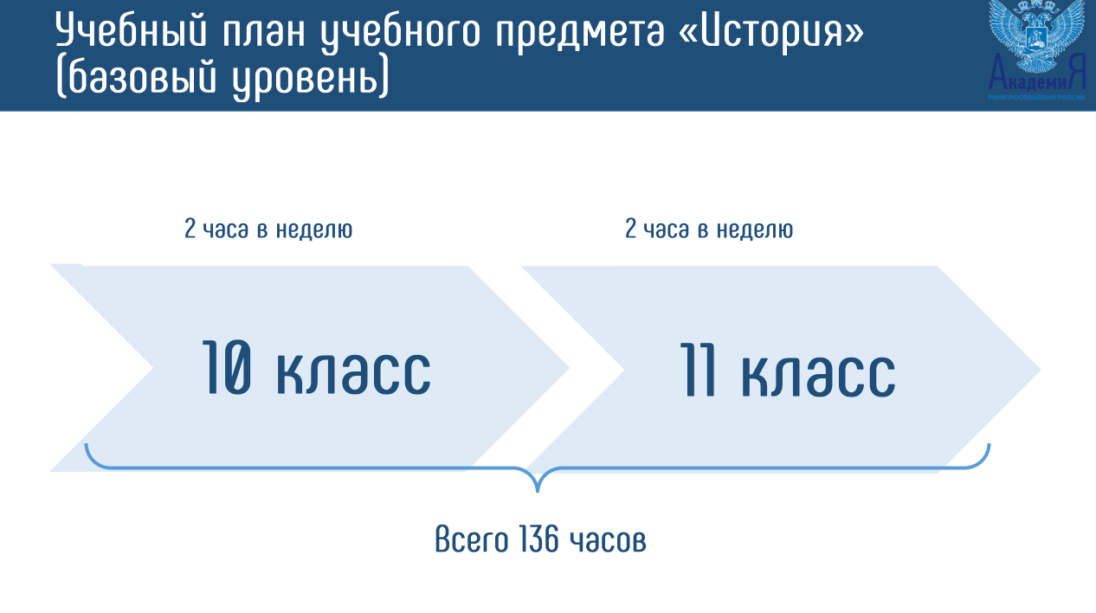
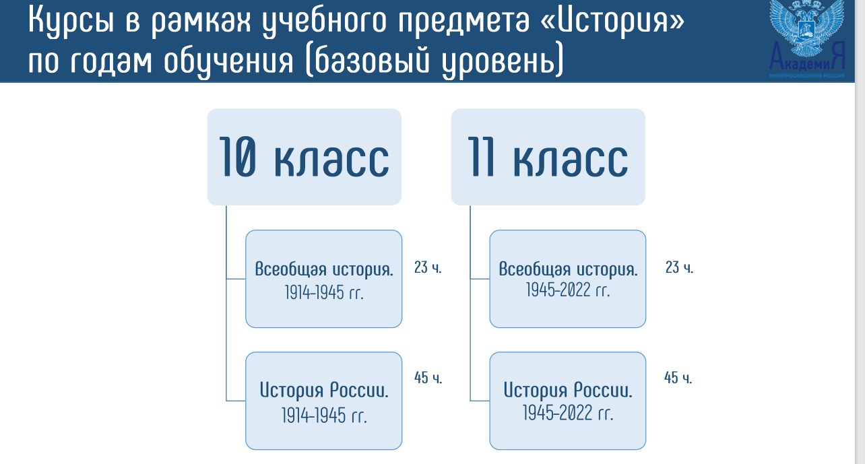

Slide 14
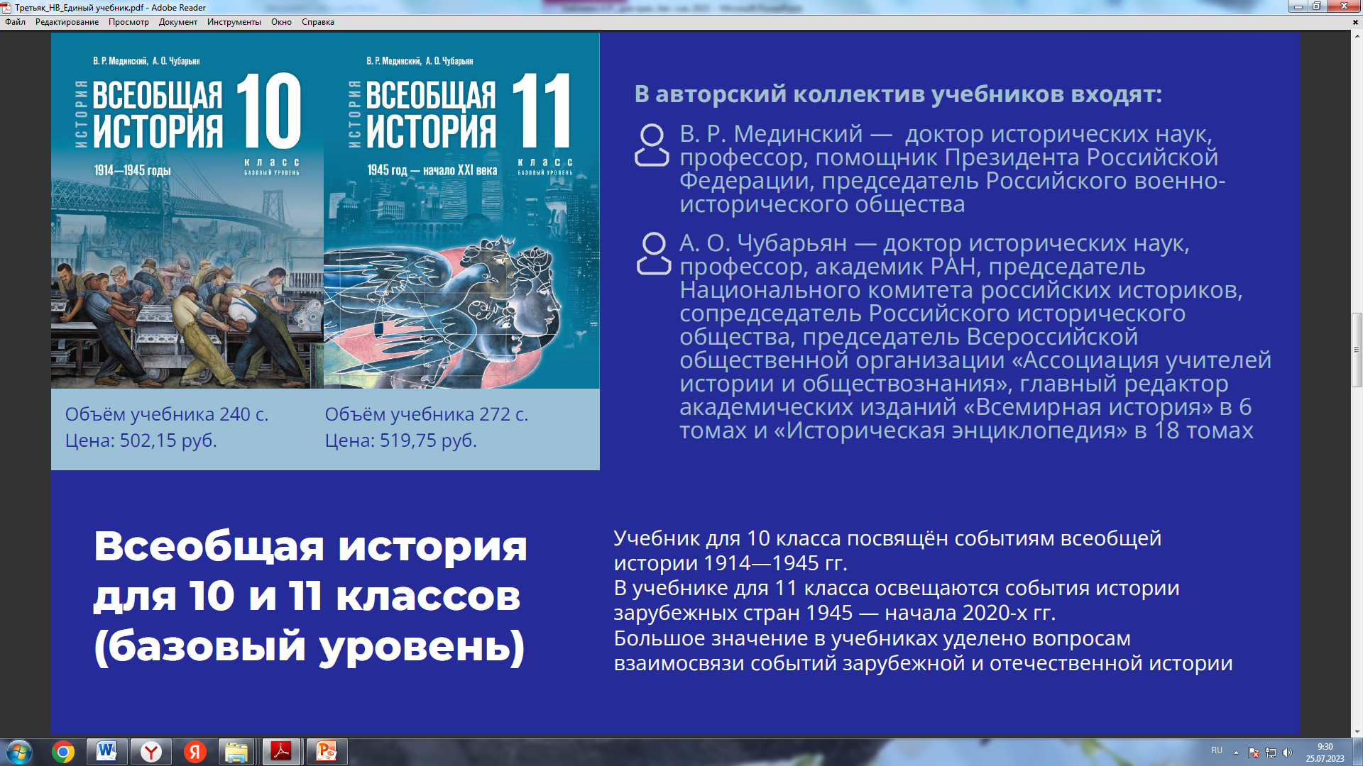

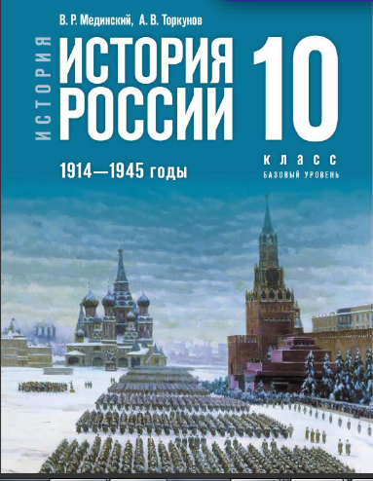


Обновление фонда учебной литературы в 2023 году
Приобретение учебников в 2023 году:
1 класс (азбука, русский язык, литературное чтение, окружающий мир, математика)
5 класс (русский язык, математика, литература, история, английский язык, биология)
истории 10-11 классы
Закуплено 685 380 экземпляров учебников
Краевой бюджет: 426 млн. руб.

Slide 15
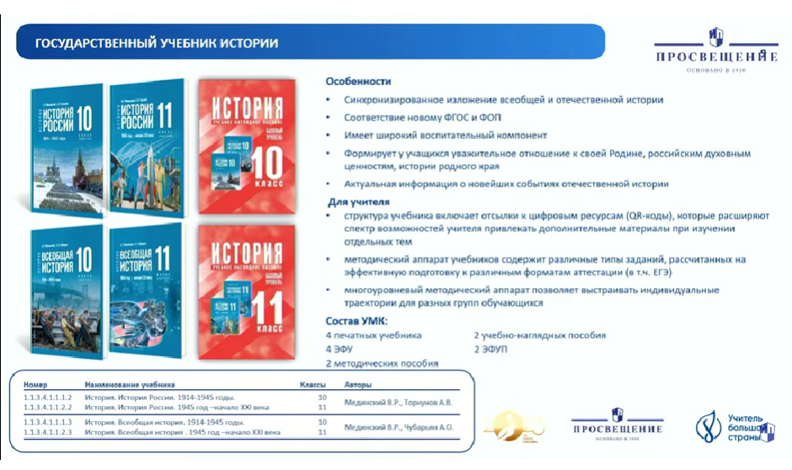
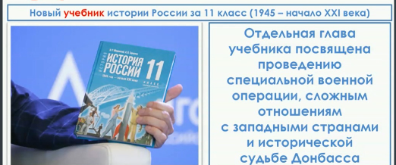

Slide 16
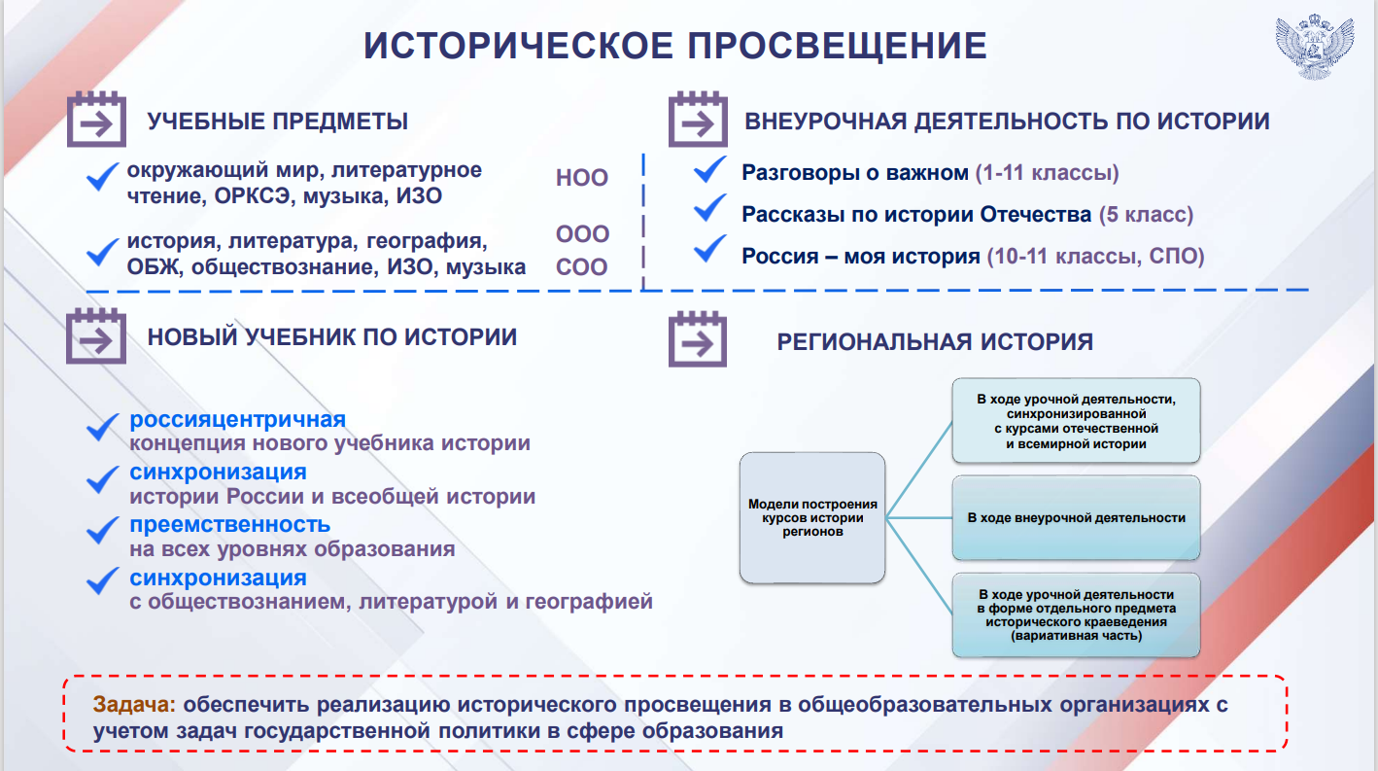

Slide 17
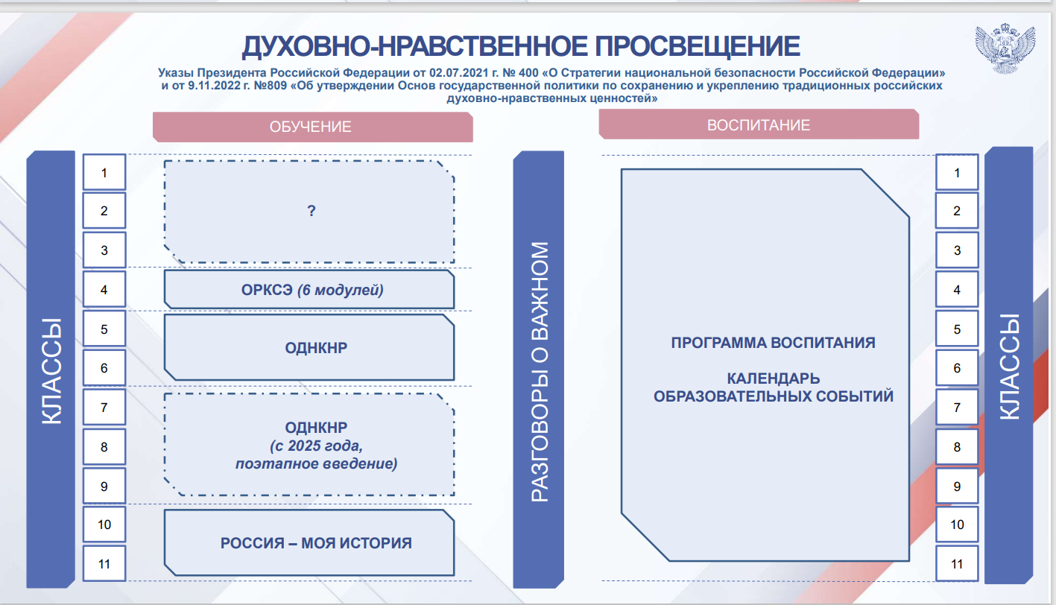

Slide 18
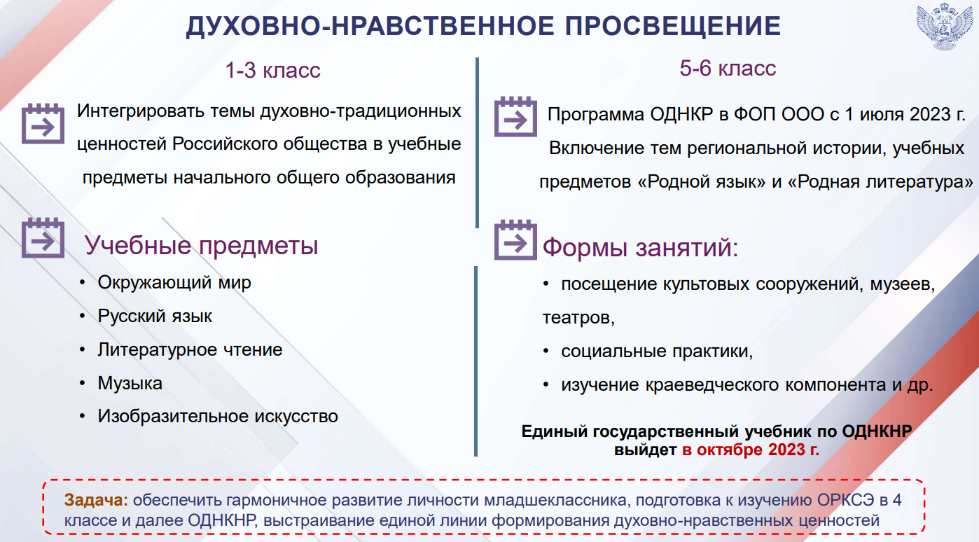

Slide 19
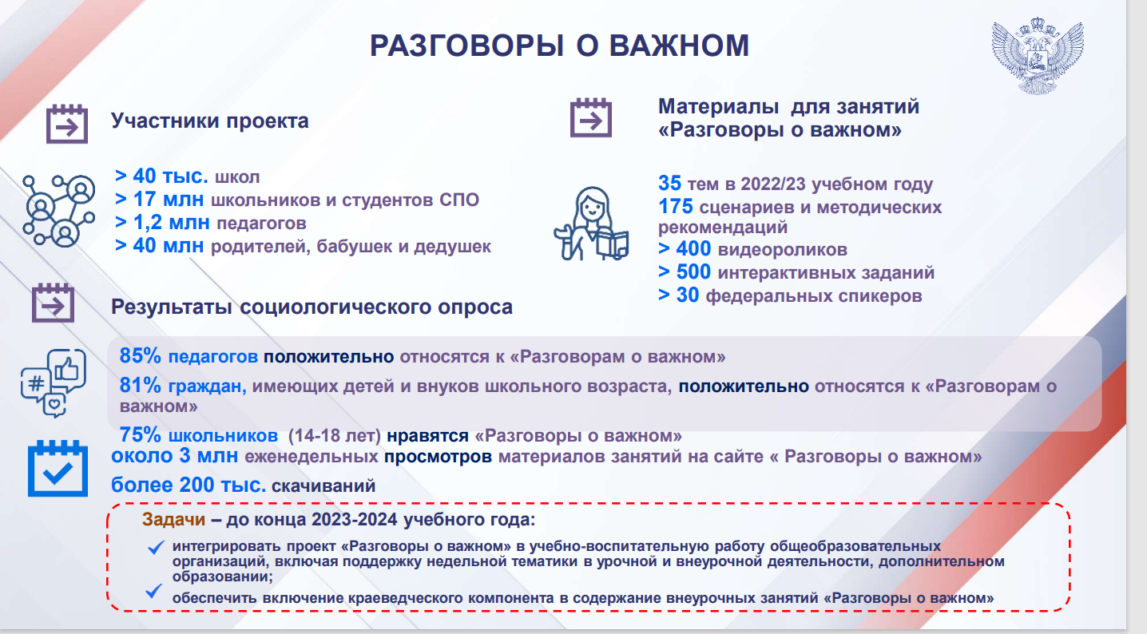

19

Slide 20
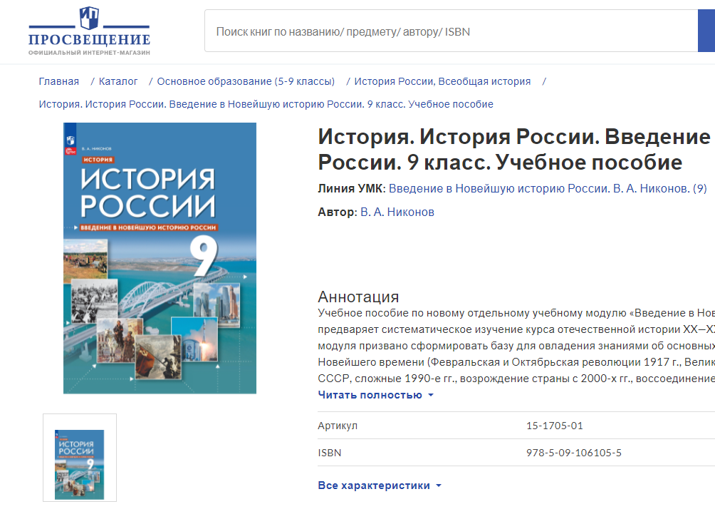

Slide 21
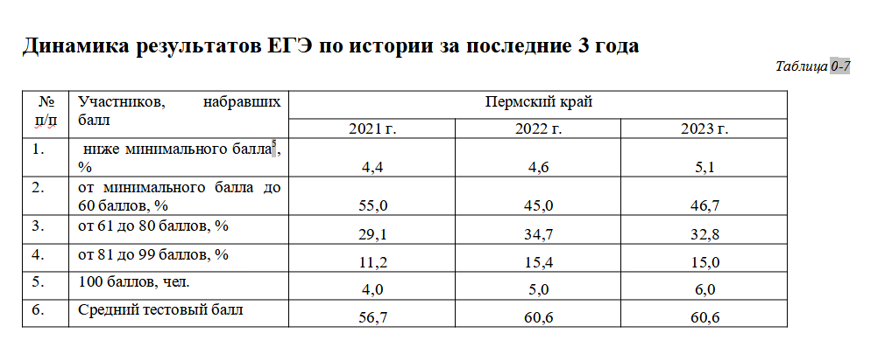
21

Slide 22
Трудности выполнения заданий 1 части
Самый низкий процент выполнения заданий базового уровня
(выполняемость менее 50 процентов от количества участников ЕГЭ по истории)
задание 7 на знание основных фактов, процессов, явлений культуры России.
задание 12 на множественный выбор при работе с исторической картой (схемой).
При этом задание по культуре стало заданием с самым низким процентом выполнения в первой и второй группах экзаменуемых, а задание по карте – в третьей и четвертой группах.
Задание 7 выполнили лишь 1,4% участников, не преодолевших минимальный балл, и 18,8% участников с результатами от минимального балла до 60
(для сравнения: в 2022 г. 1,6% в первой группе и 20,5% во второй справились с заданием).
22

Slide 23
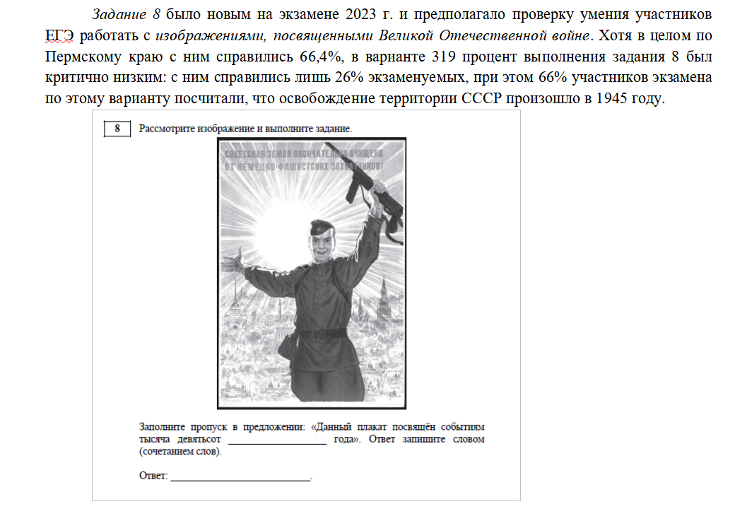

Slide 24
Трудности выполнения заданий 2 части
Задание 18, 20 (умение использовать принципы причинно-следственного, структурно-функционального, временного и пространственного анализа для изучения исторических процессов и явлений)слабо выполнили первые две группы сдающих - процент выполнения ниже 15%
Задание 21 (умение использовать исторические сведения для аргументации в ходе дискуссии), как и в 2022 г., оказалось заданием с самым низким среднестатистическим процентом выполнения – 28,3% от общего количества сдающих ЕГЭ по истории в Пермском крае (2022 г., когда с заданием справились 26,3% экзаменуемых).
Наименьший процент выполнения заданий повышенного уровня, как и в 2022 г., падает на задание 16 (работа с изображениями). Интересно, что в группе участников, не преодолевших минимальный балл, с заданием 16 справились 9,3% выполнивших, а с заданием 15 – 7,1%, то есть выпускники этой группы лучше справлялись с заданием на выбор изображения и указание факта, связанного с изображённым памятником культуры, чем с осуществлением вывода об изображении и самостоятельным объяснением данного вывода.
Низкий результат у высокобалльников продемонстрирован в 2023 г. в задании 19 на знание терминологии.
24

Slide 25
Ссылка на запись вебинара: https://events.webinar.ru/51207829/2050866211/record-new/941902716

